Slide 1
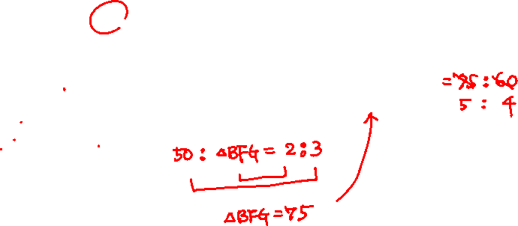
三角形內兩組平行線
如圖，ΔABC 中，D、E 兩點分別在 AB、BC 上，F、G 兩點在 AC 上，且 DF // BG，BF // EG。 若 ΔADF、ΔDBF、ΔGBC 的面積分別為 20、30、60，則 BE 與 EC 的長度比為何? (A) 3：2 (B) 4：3 (C) 5：4 (D) 6：5 【111 會考補考 第 22 題】
等高三角形面積比 = 底邊長度比
A
a：b = c：d
F
a
c
D
G
b
//
d
B
E
C
A
學生練習
E
D
F
如圖，ΔABC 中，D、E、F、G 分別在三邊上，已知 AD = DB，DE // BF，BE // FG，2BG = CG，若 ΔADE = 12，則 ΔCGF 的面積為何? (A) 34 (B) 32 (C) 30 (D) 28
B
C
G
解答： (B)
Notes:
來看 111 年會考補考試題，如圖，三角形 ABC 中， D、E 兩點分別在 AB、BC 上，D 在這裡，E 在這裡，
F、G 兩點在 AC 上，這兩點。
而且 DF // BG，老師用橘色標示它們平行 <動>，
BF // EG，這兩段平行<動>，用藍色線段標示。
若三角形 ADF、三角形 DBF、三角形 GBC 的面積分別為 20、30、60，
把他們標示在圖形中， 這個是三角形 ADF 面積 20，三角形 DBF 面積 30，
可以的話，請同學要學會馬上聯想這兩段的比 是 20：30，也就是 2：3
因為他們的高是同一條 <動>，我們知道等高三角形<動>面積比就是底邊的比。 而又看到這兩條橘色線平行， 就會想到在這個三角形<動> 有平行線截比例線段<動>性質，
也就是 AF：FG 會等於這邊的 2：3，
聯想到了就標在圖上，增加解題的線索，
另外還有，三角形 GBC <動> 面積為 60，
則 BE 與 EC 的長度比為何?
想求這兩段的比例，
觀察到在這個三角形 CBF <動>中，有這兩條藍色平行線，
就想到可以使用比例線段性質，
也就是想要求的 BE：CE 可以轉換成 FG：GC，寫下來，
又看到黃色三角形面積 60 這個條件，
就會想到這個<動>藍色三角形跟黃色又是等高<動>， 再用一次等高三角形面積比等於底邊長度比這個性質，
就知道這個比例會等於 藍色三角形 BFG 面積 比 黃色的面積 60 現在只要求到這個藍色三角形面積，我們就可以得到答案了。
要怎麼求這塊藍色面積呢?
顯然的，他和這兩個白色三角形的高又是同一段，
而且剛剛又已經知道這兩段是 2 比 3 就會是面積比，
也就是這兩個白色的面積總和 50 比 藍色的三角形 BFG 等於 2 : 3，
就得到藍色三角形面積 = 75，
這時 FG ：GC 就是面積比 75：60 = 5：4，也就看到 BE：EC 等於 5：4，
所以答案是 (C)
這一題的解題關鍵只有兩個，
每當看到三角形內有平行線，要處理邊長的比例相關的問題時， 都要聯想平行線截比例線段性質 (1)
再配合 等高三角形面積比等於底邊長的比 (2) ，
這一題就是連續的使用這兩個性質，就不難找到答案了
學生練習是求面積，本質上跟上面這題是一樣的，
請同學動動腦囉 ~

